Slide 1
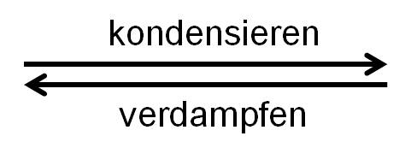
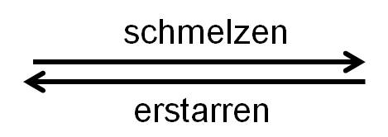
Die Aggregatzustände
gasförmig
flüssig
fest

Slide 2
gasförmig
flüssig
fest

Slide 3
Phasendiagramm von Iod
p
T

Slide 4
Phasendiagramm von Iod
p
feste Phase
flüssige Phase
gasförmige Phase
T

Slide 5
Phasendiagramm von Iod
p
Schmelzkurve
Dampfdruckkurve
feste Phase
flüssige Phase
Sublimationskurve
gasförmige Phase
T

Slide 6
Phasendiagramm von Iod
p
Schmelzkurve
kritischer Punkt
Dampfdruckkurve
feste Phase
flüssige Phase
Sublimationskurve
gasförmige Phase
Tripelpunkt
T

Slide 7
p in Pa
12000000
Schmelzkurve
kritischer Punkt
Dampfdruckkurve
feste Phase
flüssige Phase
12600
Sublimationskurve
gasförmige Phase
Tripelpunkt
385
1058
T in K

Slide 8
$$μ_{α}=μ_{β} (1)$$

Slide 9
$${dμ}_{α}={dμ}_{β} (2)$$

Slide 10
$$dμ={−S}_{m}dT+V_{m}dp (3)$$

Slide 11
$${−S}_{α,m}dT+V_{α,m}dp={−S}_{β,m}dT+V_{β,m}dp$$

Slide 12
$$\frac{dp}{dT}=\frac{{∆S}_{m}}{{∆V}_{m}}$$
$${∆S}_{m}=S_{β,m}−S_{α,m}$$
$${∆V}_{m}=V_{β,m}−V_{α,m}$$

